Slide 1

БЕЛОРУССКИЙ ГОСУДАРСТВЕННЫЙ УНИВЕРСИТЕТ ФАКУЛЬТЕТ ПРИКЛАДНОЙ МАТЕМАТИКИ И ИНФОРМАТИКИ Кафедра компьютерных технологий и систем Жуковский Павел Сергеевич, 4 курс, 12 группа
Разработка интерактивной карты
Научный руководитель
Старший преподаватель кафедры КТС
Кулинкович В. А.
Жуковский П.С. Дипломная работа 2022

Slide 2

Преследуемые цели
Ознакомление абитуриентов, студентов, преподавателей с историей университета
Предоставление исторических и современных данных с целью распространения вековой истории университета
Использование истории университета с целью развития туризма
Приложение как библиотека информации
Повышение престижа БГУ

Slide 3
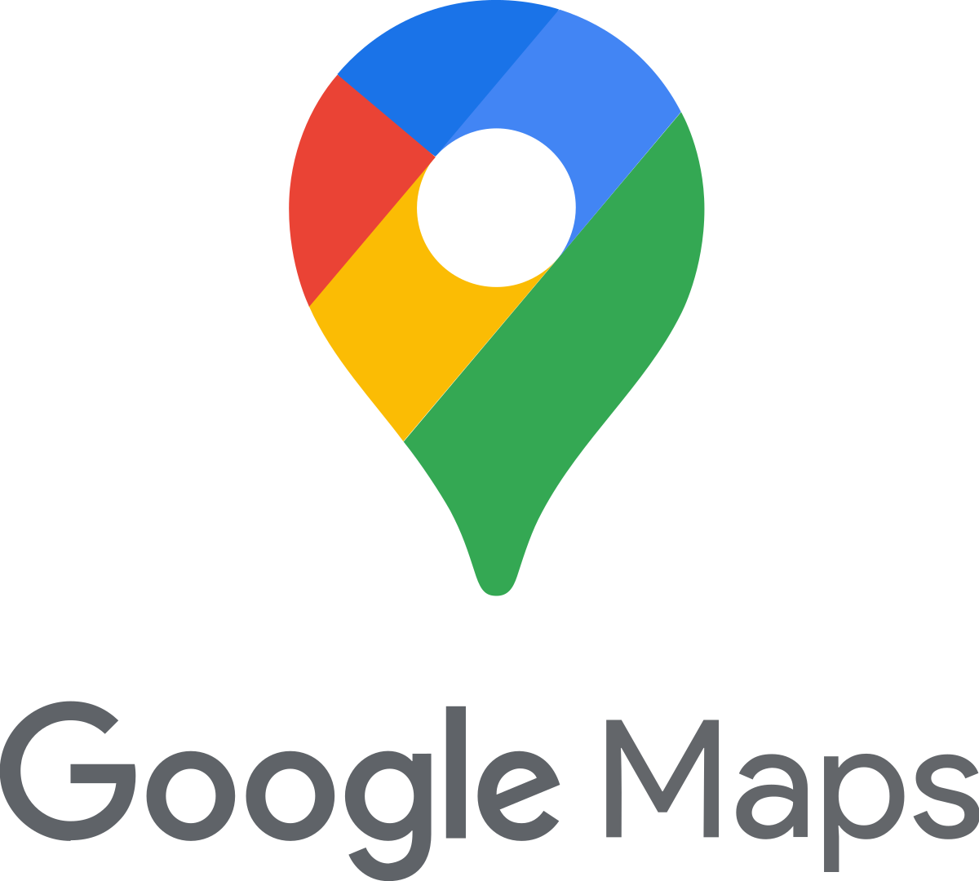
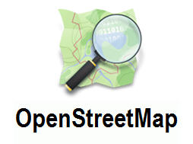


Анализ карт
Основные требования, которые нужно было отобразить на карте:
Возможность поддержки меток различного содержания и вида
Поддержка нескольких слоев карт
Возможность кластеризации меток
Бесплатность карты
Сравнительный анализ был проведен для следующих веб-сервисов:

Slide 4
Сравнительная оценка OpenStreetMap и MapBox
Технология | Преимущества | Недостатки
Open Street Map | API OpenStreetMap является бесплатным Карта с открытым исходным кодом | Требует создания дополнительных сервисов Ограниченное количество запросов
Mapbox | Индивидуальность и гибкость Быстрое время загрузки и отличная производительность Автономный режим в API Подход с открытым исходным кодом Стандартизированная обработка данных | Плохое покрытие карты в некоторых регионах Достаточно долгий процесс изучения Mapbox API разработчиками

Slide 5

Android
Основными задачами при разработке мобильного приложения под операционную системы Android были:
Изучение различных технологий Android-разработки, которые понадобятся для реализации приложения (Kotlin, Kotlin Coroutines, WorkManager, Retrofit, Okhttp, Gson, RoomDB, Koin).
Изучение технологии OpenStreetMap и методов работы с ней.
Изучение технологии Mapbox и её сравнительная оценка относительно OpenStreetMap.
Репозиторий проекта в открытом доступе:
https://github.com/Shist/BSU-Interactive-Map-Android-

Slide 6
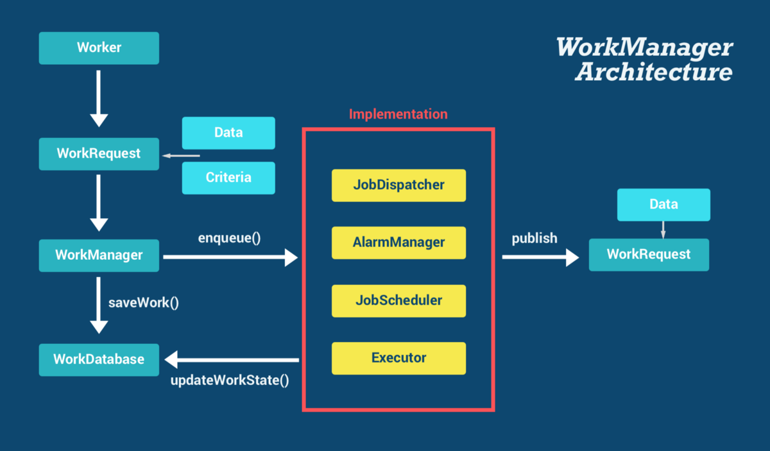
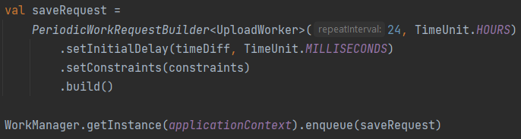
Технология WorkManager
Позволяет обновлять данные приложения в фоновом режиме
Может выполнять свои задачи даже после выхода из приложения
Обеспечивает гибкость в плане выбора времени обновления и его способа (наличие/отсутствие wi-fi, сотовой связи, заряда аккумулятора)

Slide 7

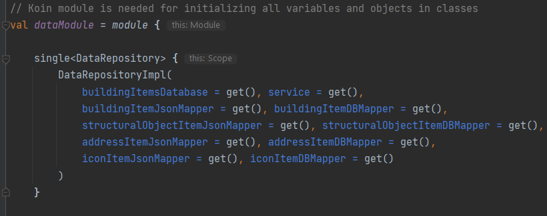
Технология Koin
Внедряет зависимости проекта в отдельных модулях
Минимизирует вероятность ошибок в коде
Улучшает процесс компиляции

Slide 8
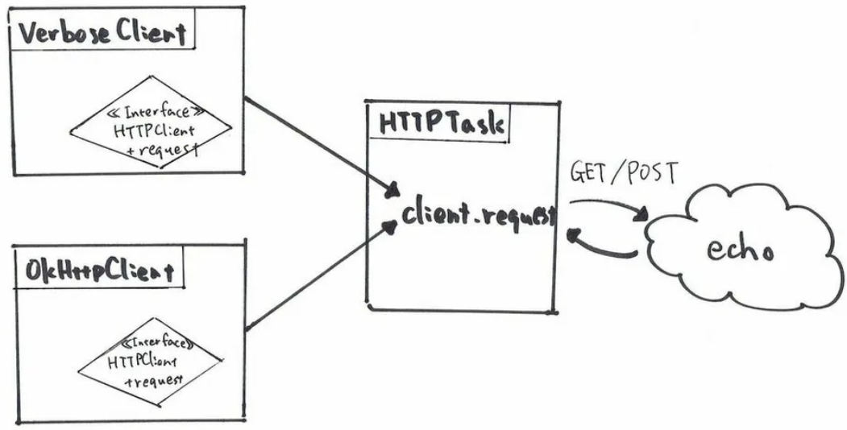
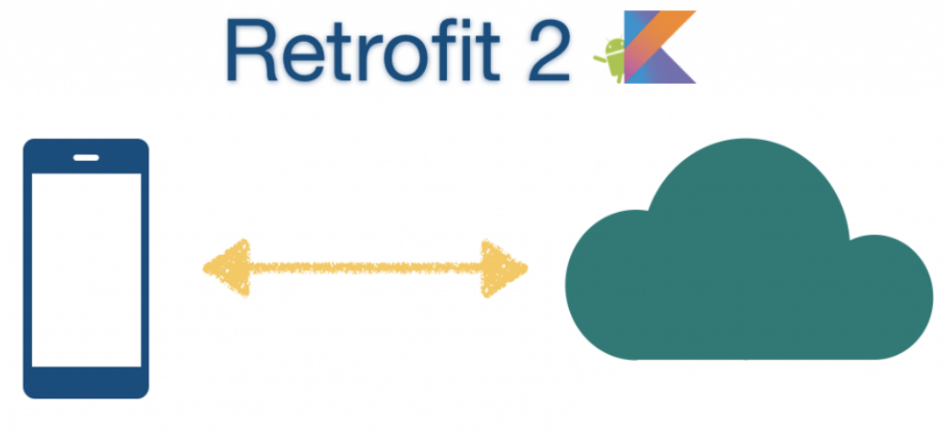
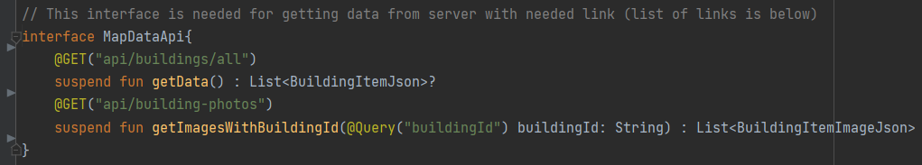
Технологии Retrofit, Okhttp, Gson
Обеспечивают получение и обработку данных с веб-сервера.

Slide 9
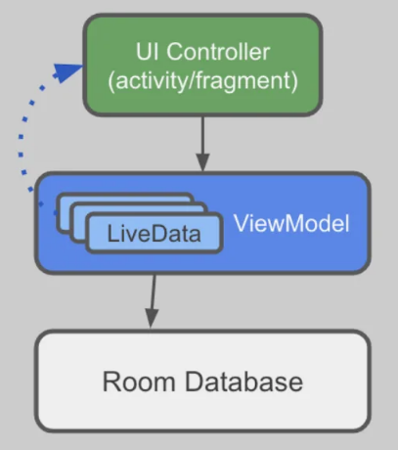
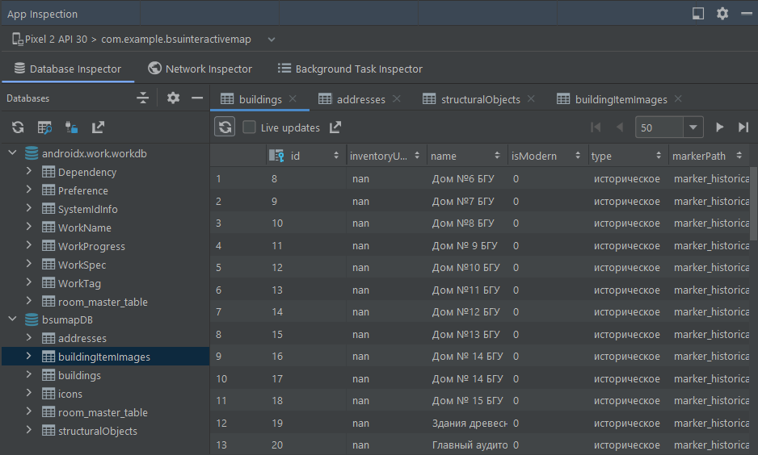
Технология Room Database
Обеспечивает локальное хранение данных, что позволяет получить к ним оффлайн-доступ, когда нет Интернет-соединения
Обеспечивает кэширование данных
Ускоряет скорость загрузки объектов на карте

Slide 10
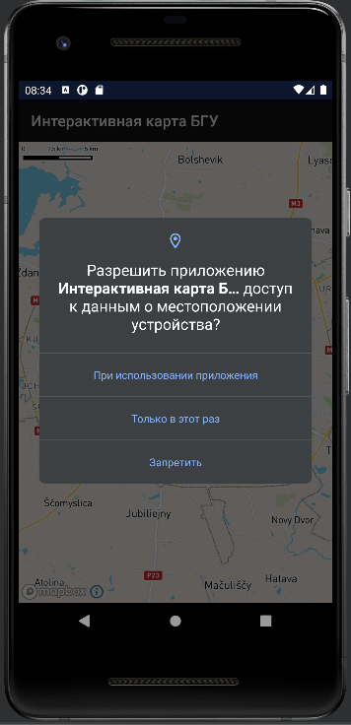
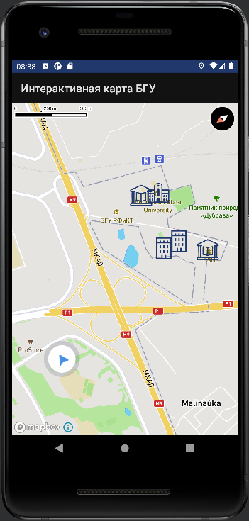
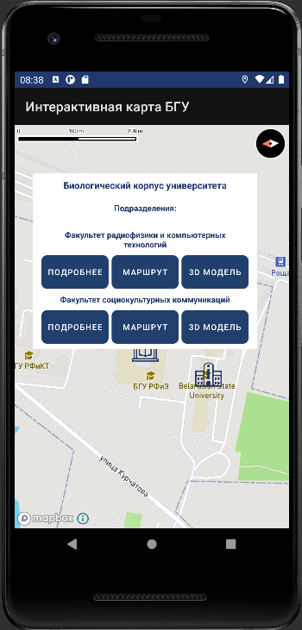
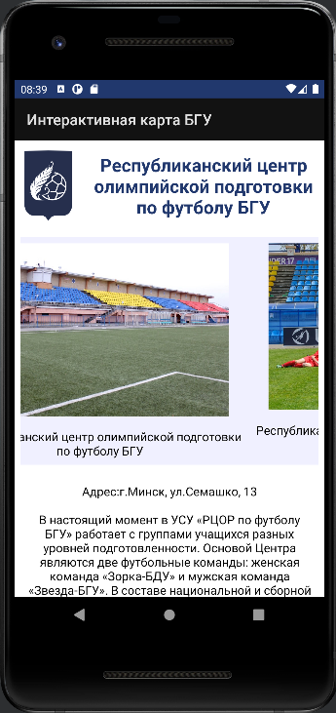
Демонстрация android-приложения

Slide 11
Заключение
На текущий момент все компоненты веб-приложения собраны воедино и развернуты на отдельно выделенном сервере, выделен специальный домен, куда пользователи могут заходить и взаимодействовать с интерактивной картой БГУ;
Разработаны клиентские приложения
iOS,
Android,
Web; Ссылка на приложение: http://map.bsu.by
Данное приложение может быть полезно для туристов или для тех, кто желает познакомиться с историей БГУ
Проект обладает большим потенциалом для дальнейших модификаций: добавления режима экскурсий и маршрутов, добавления различных режимов карты (в зависимости от выбранного года и даты), просмотра 3D моделей выбранных достопримечательностей

Slide 12
СПИСОК ИСПОЛЬЗОВАННЫХ ИСТОЧНИКОВ
Android Programming: The Big Nerd Ranch Guide (Big Nerd Ranch Guides) 3rd Edition : учеб.-метод. пособие / Bill Phillips, Chris Stewart, Kristin Marsicano, 2017
Professional Android 4th Edition : учеб.-метод. пособие / Reto Meier, Ian Lake, 2018
Android Programming: Pushing the Limits 1st Edition, Kindle Edition / учеб.-метод. пособие / Erik Hellman, 2013
Android for Developers [Электронный ресурс] / Режим доступа: https://developer.android.com/
Documentation | Mapbox [Электронный ресурс] / Режим доступа: https://docs.mapbox.com

